Slide 1
Транспорт України. Залізничний транспорт. Найважливіші автомагістралі України. Водні шляхи, найбільші морські та річкові порти України. Повітряний транспорт. Транспортні вузли. Міжнародні транспортні коридори на території України
Бартош Є.М.

Slide 2
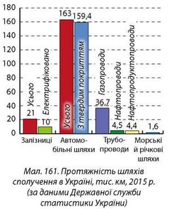
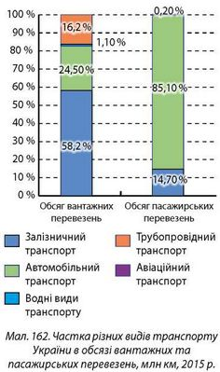

Slide 3
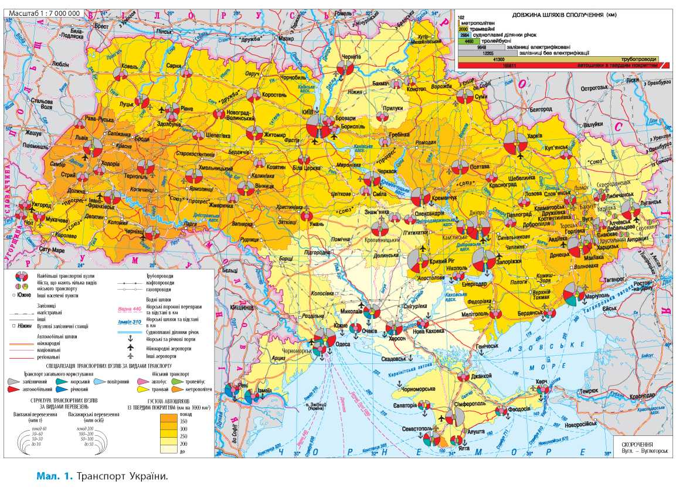
Транспорт України

Slide 4
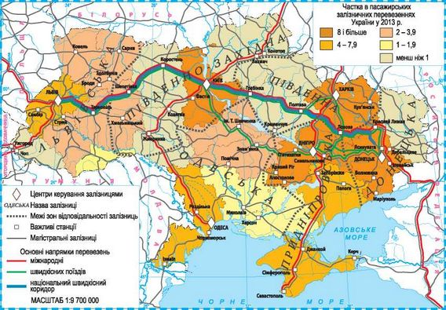
Залізничний транспорт

Slide 5
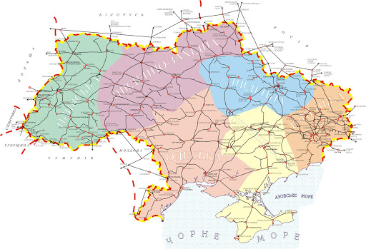
Поділ на 6 залізниць

Slide 6
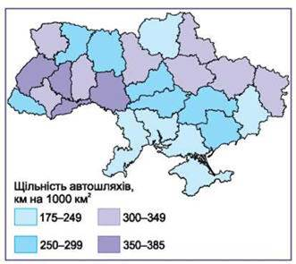
Щільність автошляхів

Slide 7
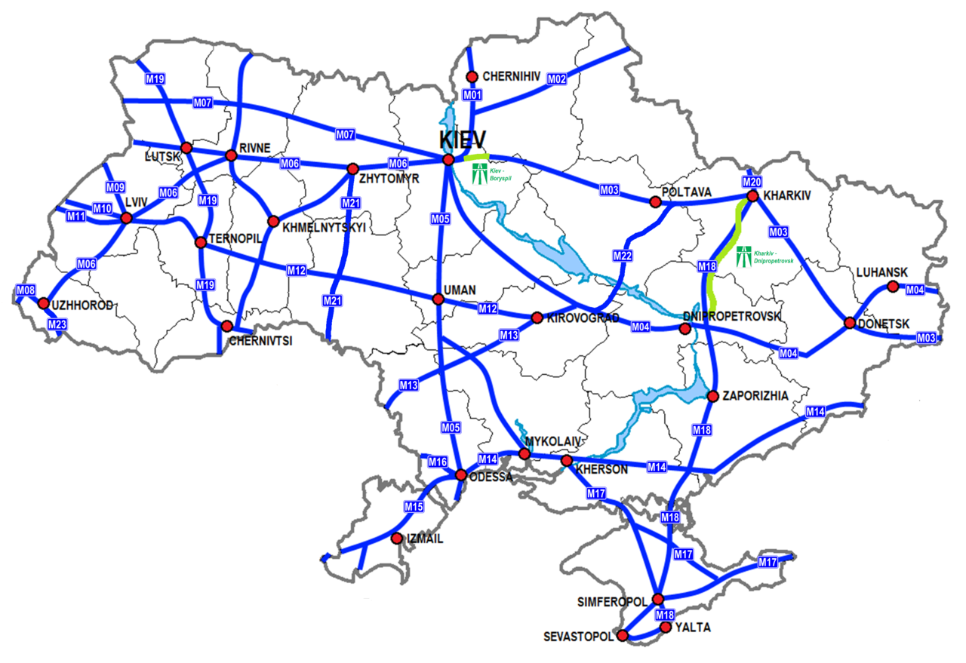
Найважливіші автомагістралі України

Slide 8
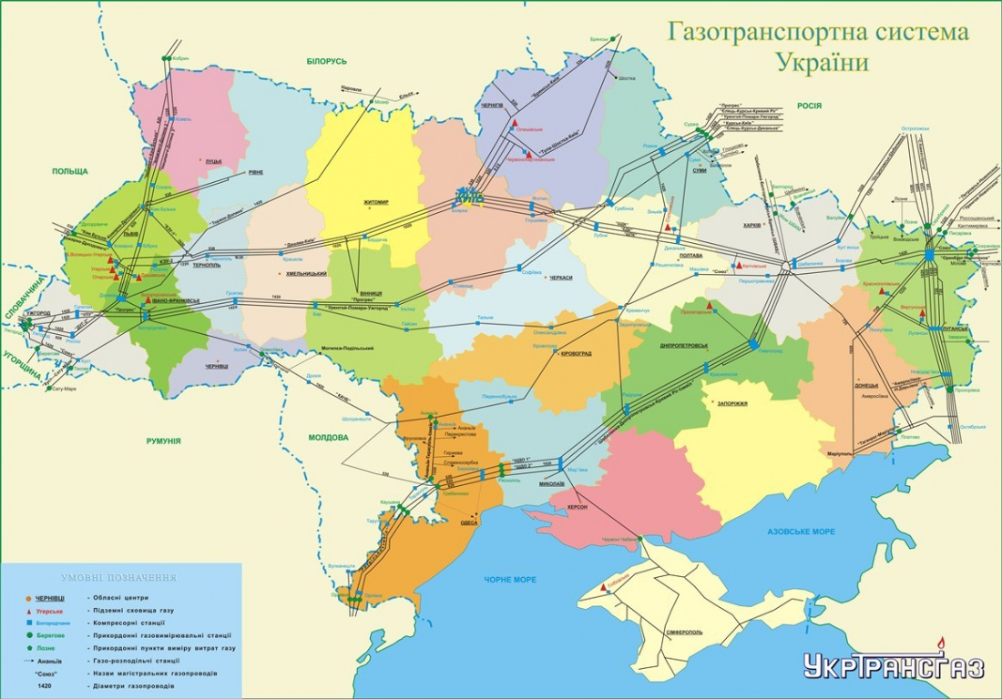

Slide 9
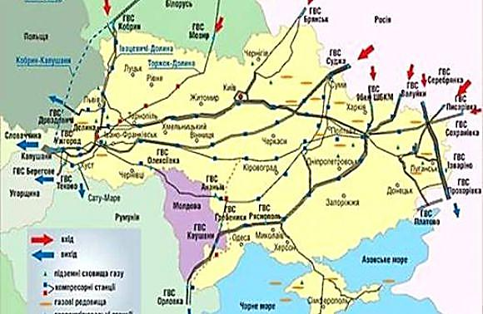
Напрямки транзиту

Slide 10
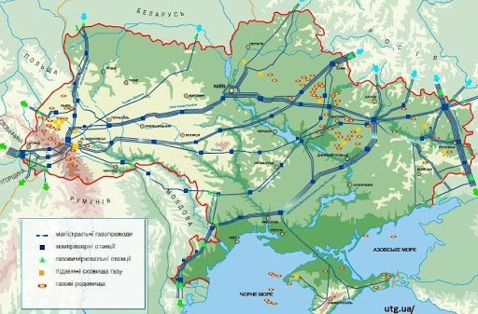
Газотранспортна система

Slide 11
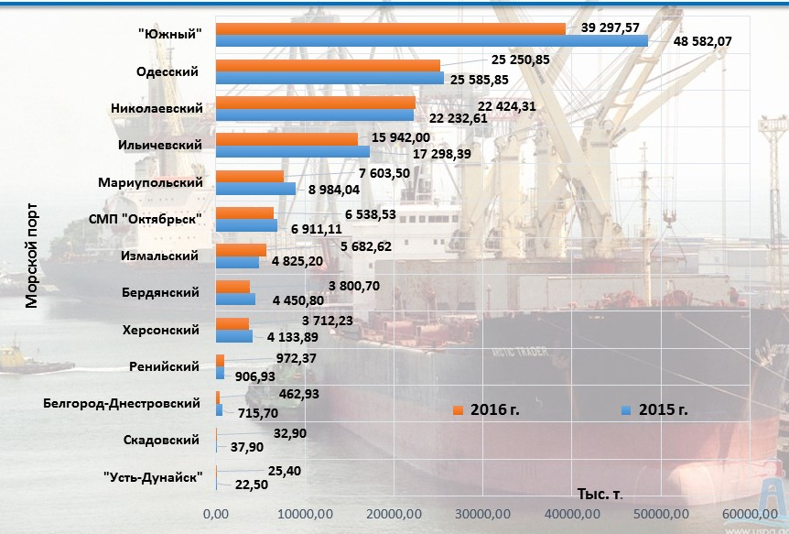
Найбільші морські порти України

Slide 12
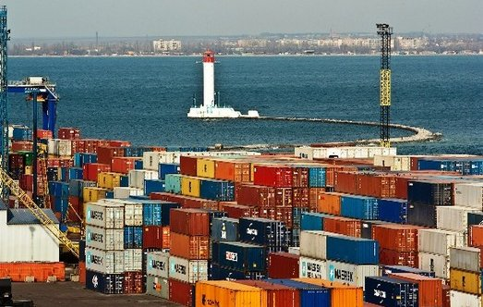
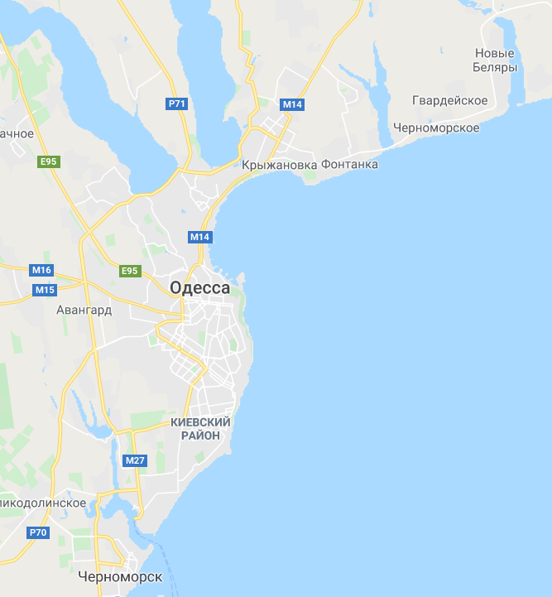
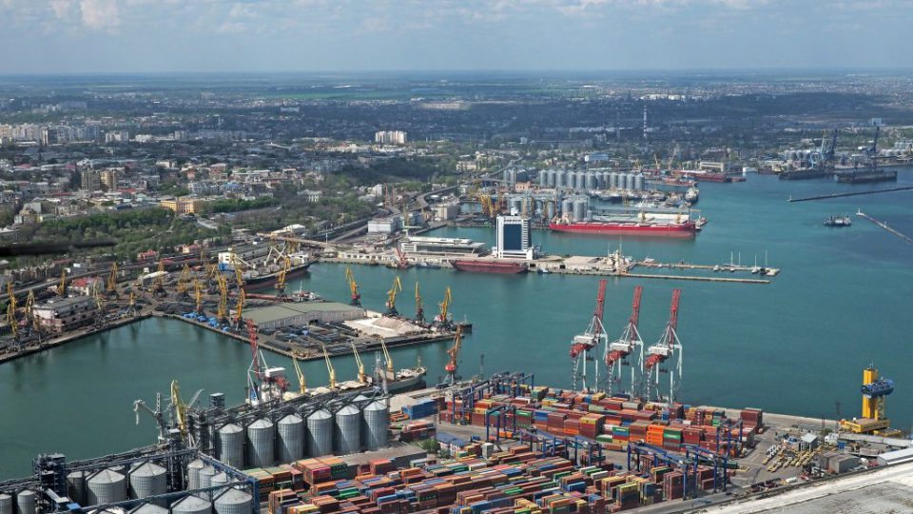
Одеса

Slide 13
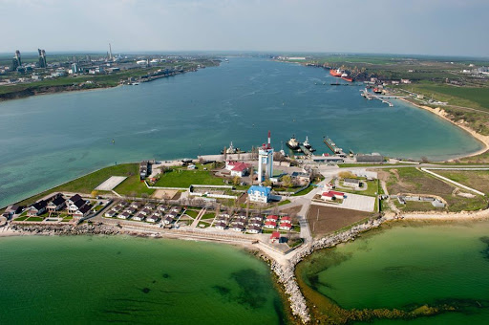
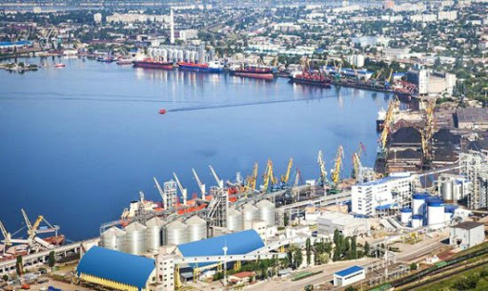
Южний

Slide 14
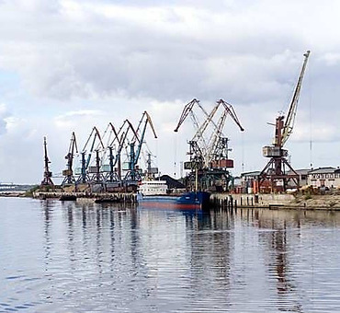
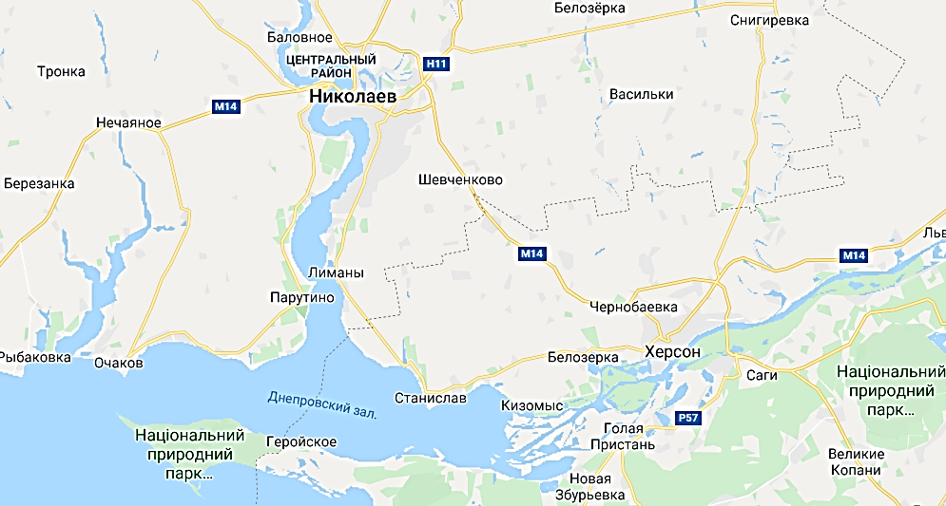
Миколаїв

Slide 15
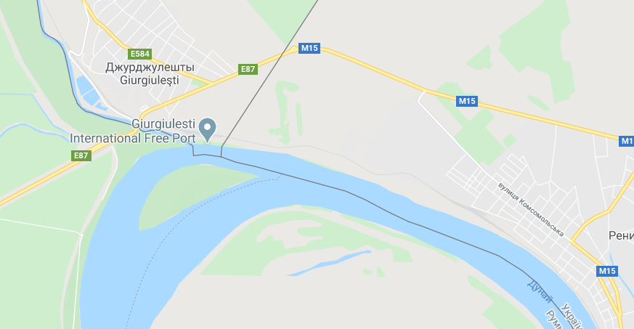
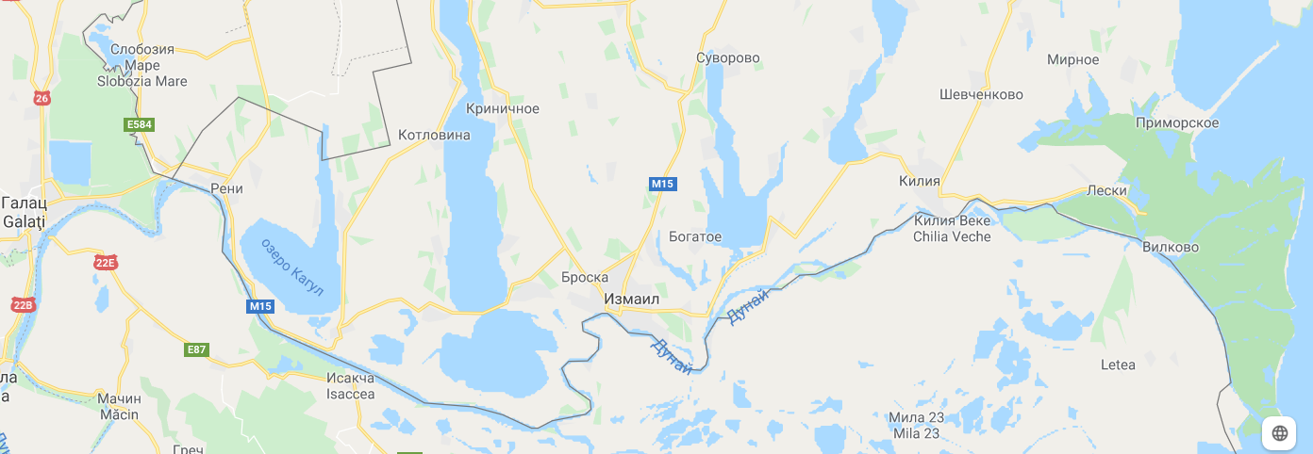
Українське Дунайське пароплавство: Ізмаїл, Кілія, Рені, Вилкове

Slide 16
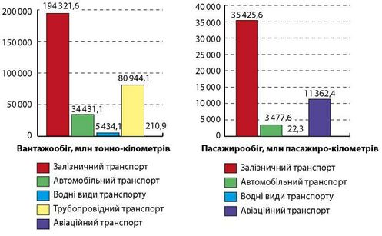

Slide 17
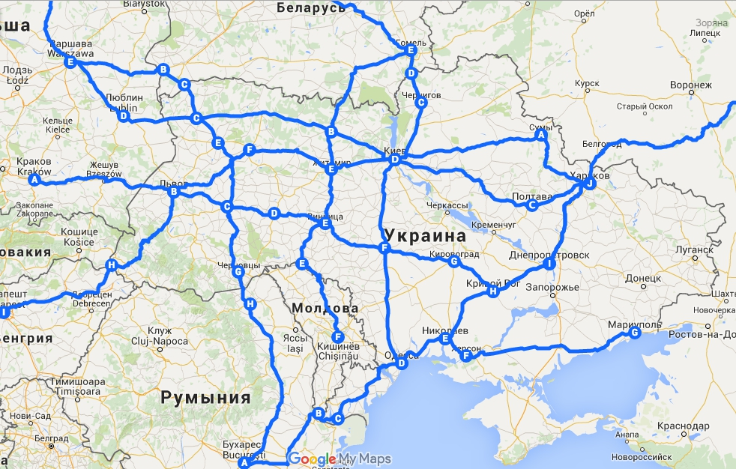
Міжнародні транспортні коридори на території України

Slide 18
Домашнє завдання
Опрацювати §39, вивчити роль кожного виду транспорту в перевезенні вантажів та пасажирів в Україні.

